Slide 1
الورشة رقم 2
أسس و آليات التدبير المالي و المادي للجامعة الملكية المغربية للرياضة المدرسية

Slide 2
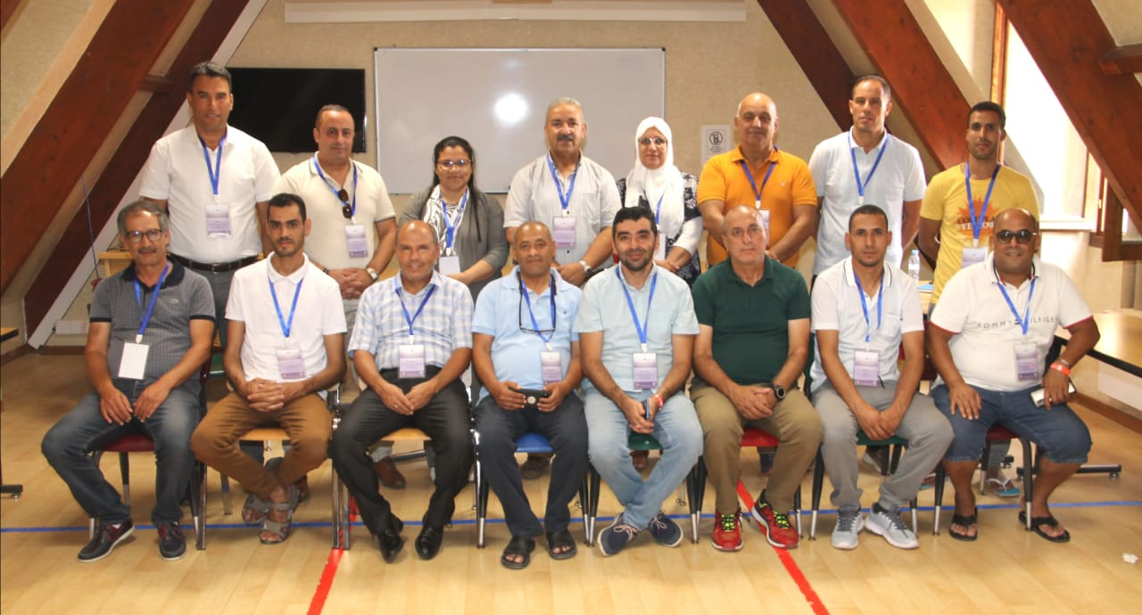

Slide 3
ملاحظات تنظيمية
1- إعداد ورقة عمل الورشة وتسليمها للجنة قبل بداية الاشتغال.
2- توزيع منطقي لأعضاء الورشة (ذوو التجربة في التدبير المالي).
3- توفير آليات الاشتغال.

Slide 4
محاور العرض
تحديد الموارد المالية طبيعتها و أنواعها
تنظيم قواعد و اساليب التحصيل المالي
مجالات الصرف و طرق تدبيرها
طرق التتبع ، المراجعة و المحاسبة.

Slide 5
تحديد الموارد المالية: طبيعتها وأنواعها
تفويت حصة 5 في المائة المخصصة لصندوق دعم الرياضة المدرسية إلى الفروع الجهوية.
تأطير مداخيل الاحتضان والشراكات من خلال إصدار نصوص قانونية.

Slide 6
مجالات الصرف و طرق تدبيرها
1- على مستوى الجامعة:
البند 24: المساهمة في دعم إعداديات وثانويات الرياضيين ومراكز التدريب الإقليمية والجهوية والوطنية
التعديل: المساهمة في دعم جميع المؤسسات التعليمية الثانوية بما فيها المؤسسات المحتضنة للمراكز الرياضية ومسارات رياضة ودراسة.
البند رقم 25: المساهمة في دعم أقسام شعبتي الآداب والعلوم التجريبية تخصص التربية البدنية والرياضية.
التعديل: يحذف البند رقم 25.

Slide 7
مجالات الصرف و طرق تدبيرها
البند 33: إتاوات لفائدة التلاميذ الأبطال ومؤطريهم
التعديل: تغيير تعبير «إتاوات» بعبارة «حوافز مادية ومالية»
البند رقم 37: منح مساعدات مالية ومعنوية لفائدة جمعيات المعوقين.
التعديل: دعم التلميذات والتلاميذ الرياضيين ذوو الاحتياجات الخاصة.

Slide 8
2- مجالات الصرف الخاصة بفرع الجامعة بالأكاديمية
البند رقم 5: مصاريف تنظيم حفلات ثقافية وفنية ورياضية ومعارض داخل المغرب وخارجه وكل الأنشطة التي يعتمدها المكتب التنفيذي للفرع.
التعديل: مصاريف تنظيم التظاهرات الرياضية داخل المغرب وخارجه وكل الأنشطة التي يعتمدها المكتب التنفيذي للفرع.
البند رقم 9: المساهمة في توفير الدعم المالي واللوجيستيكي والمعنوي لجميع البرامج التي تعتمدها وزارة التربية الوطنية.
التعديل: المساهمة في توفير الدعم المالي واللوجستيكي والمعنوي لجميع البرامج الرياضية التي تعتمدها وزارة التربية الوطنية.
إضافة بند جديد: دعم وتشجيع مبادرات البحث العلمي في مجال الرياضة

Slide 9
3- مجالات الصرف الخاصة بالفرع الإقليمي
البند رقم 6: تنظيم حفلات ثقافية ورياضية وفنية ومعارض داخل المغرب وخارجه وكل الأنشطة التي يعتمدها المكتب التنفيذي للفرع.
التعديل: : تنظيم تظاهرات رياضية داخل المغرب وكل الأنشطة الرياضية التي يعتمدها المكتب التنفيذي للفرع.
البند رقم 11: المساهمة في تجهيز المراكز الإقليمية للتدريب وتعويض المؤطرين بها.
التعديل: حذف البند.
البند رقم 13: المساهمة في توفير الدعم المادي والمالي والمعنوي لجميع البرامج التي تعتمدها وزارة التربية الوطنية.
التعديل: المساهمة في توفير الدعم المادي والمالي والمعنوي لجميع البرامج الرياضية التي تعتمدها وزارة التربية الوطنية.

Slide 10
التوصيات
تحيين دليل الجمعيات الرياضية.
توحيد مصوغات التكوين في التدبير المالي للجمعيات الرياضية المدرسية.
إعداد المخطط الاستراتيجي المالي للجامعة وتقاسمه مع الفروع الجهوية.
إحداث آليات للمصاحبة والتتبع للتدبير المالي بالجهات والفروع.
رياض

Slide 11
شكرا على حسن إصغائكم

